Slide 1
Самуил
Яковлевич
Маршак
Учитель начальных классов
высшей квалификационной категории
МБОУ «СОШ c. Терновка»
Энгельсского района Саратовской области
Василькова Елена Александровна

Slide 2
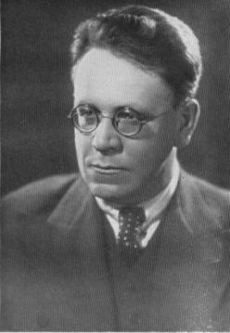
Самуил Яковлевич Маршак
(1887-1964)
русский поэт;
переводчик;
драматург;
литературный критик.

Slide 3
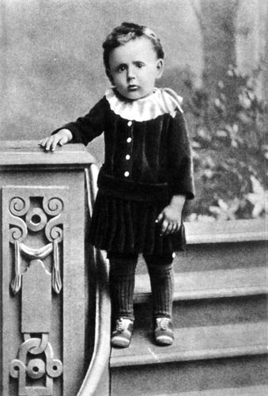
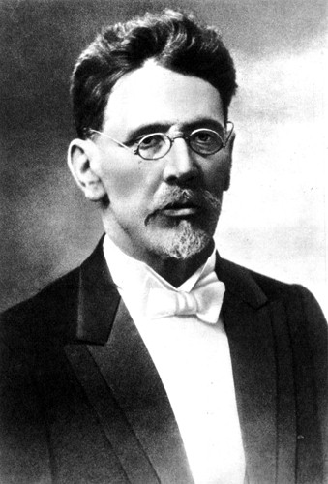
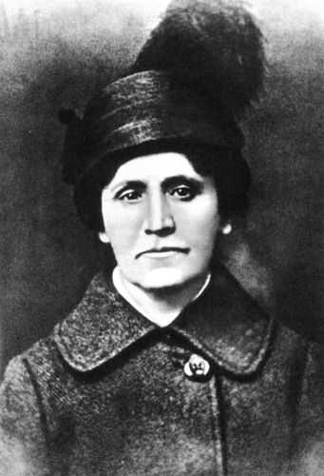
Самуил Яковлевич Маршак родился
22 ноября 1887 г. в Воронежской губернии
Евгения Борисовна Маршак
мать С.Я. Маршака
домохозяйка
Яков Миронович
Маршак
отец С.Я. Маршака,
заводской техник

Slide 4
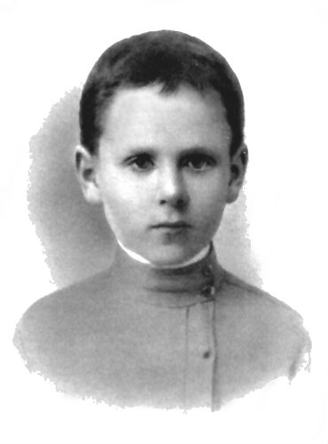
Детство
Самуил получил хорошее домашнее образование, но очень редко бывал "хорошим мальчиком".
То ввязывался на дворе в драку, то уходил без спросу в гости, то разбивал абажур от лампы или банку с вареньем.
В раннем детстве он не ходил, а только бегал– да так стремительно, что все хрупкие, бьющиеся вещи как будто сами подворачивались ему под руки и под ноги.

Slide 5
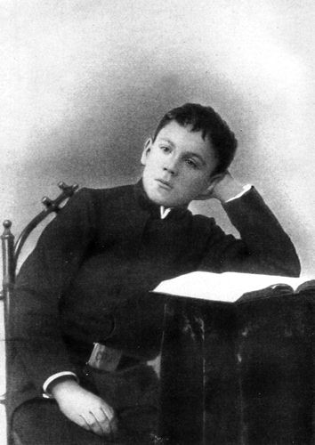

УЧЁБА
1898—1906 г.г. учился в Острогожской гимназии под Воронежем, 3-й Петербургской и Ялтинской гимназиях.
В 1912 году молодой писатель уехал учиться в Англию сначала в Политтехникуме, затем Лондонском университете.

Slide 6
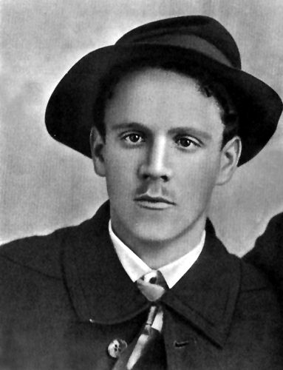
Начало литературной деятельности
Маршаку было всего 4 года, когда он пытался сочинять стихотворные строчки.
В гимназии учитель словесности привил любовь к классической поэзии, поощрял первые литературные опыты будущего поэта
В 12 лет Самуил Яковлевич писал целые поэмы.
Одна из поэтических тетрадей Маршака попала в руки В. Стасова , с помощью которого он переехал в Петербург, учился в одной из лучших гимназий, целые дни проводил в публичной библиотеке, где работал Стасов.

Slide 7



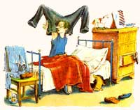
Маршак- писатель
Издательство «Радуга»
Первая детская книга Самуила Маршака «Детки в клетке» (1923г.)
Написана за 1 ночь, когда больного сына Эммануэля везли в больницу 1925г.
1926г.
«Вот такой рассеянный» 1930г.

Slide 8



Маршак - переводчик
Одной из литературных побед Маршака была работа переводчика.
„Три смелых зверолова“,
„Шалтай-Болтай“,
„Потеряли котятки по дороги перчатки“

Slide 9


Маршак - сказочник
Особой популярностью пользуются пьесы-сказки

Slide 10
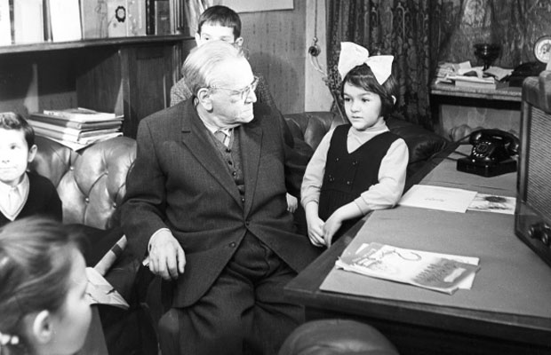
  На творческих встречах Самуил Яковлевич Маршак любил читать детям свои стихи.
Маршак и дети
Его популярность может поспорить разве что со славой Корнея Ивановича Чуковского.
Удостоен 4 Сталинских и одной Ленинской премий

Slide 11
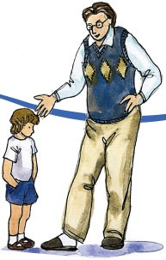
Из воспоминаний Самуила Яковлевича Маршака
Пушкин не обидится!
Как-то Самуил Яковлевич Маршак в шутку спросил своего
пятилетнего сына: «Чьи сказки тебе больше
нравятся — мои или Александра
Сергеевича Пушкина?»
Мальчик сначала ничего
не ответил. Тогда Самуил Яковлевич
сказал: «Ты может свободно
высказать свое мнение,
так как «Пушкин не обидится».
Мальчик, видимо, понял шутку,
еще немного подумал и сказал:
Тогда обидишься ты».

Slide 12
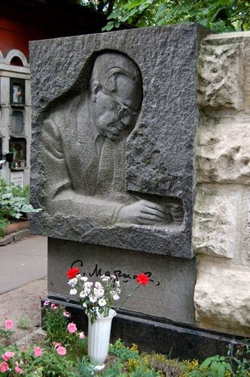
Памятник на могиле С.Я. Маршака
С. Я. Маршак скончался 4 июля 1964 года в Москве

Slide 13
Источники информации:
- Википедия
Презентация Волынкиной Е.А. О жизни и творчестве С. Я. Маршака
http://moikompas.ru/compas/Marshak - биография и фотоальбом С. Я. Маршака
http://moikompas.ru/img/compas/2008-10-18/marshak/64234286_orig.jpg памятник на могиле Маршака
http://russia.rin.ru/pictures/5680.jpg - фото С. Я. Маршак
http://lib.gmsib.ru/pic/pages/52_421.jpg - фото С. Я. Маршака
http://s-marshak.ru/photo/family/family.htm - фотоархив семьи С. Я. Маршака
http://www.lenagold.ru/fon/clipart/k/knig/kniga02.jpg - картинки уголки
http://moikompas.ru/img/compas/2008-10-18/marshak/95642654_orig.jpg - фото С. Я. Маршака
http://s-marshak.ru/photo/leningrad/leningrad05.jpg - С. Я. Маршак 1906
http://s-marshak.ru/photo/detstvo/detstvo01.jpg - С.Я. Маршак. 1889
http://s-marshak.ru/photo/detstvo/detstvo05.jpg - С.Я. Маршак ученик Острогожской гимназии

